Slide 1
Was machen wir heute?
Technik E-01
Mathematische Grundkenntnisse
und Einheiten

Slide 2
Größen und Einheiten
Notes:
>>> Buchstabieralphabet– Vermeiden von Verwechslungen
>>> VORSCHRIFTEN
Zum Telefonieren im deutschsprachigen Geschäftsverkehr gibt es das deutsche Buchstabieralphabet, das aus Vornamen besteht mit Anton, Berta, Cäsar, Dora, Emil und so weiter. Verwenden Sie dieses Buchstabieralphabet möglichst nicht im Amateurfunk und auf keinen Fall gemischt mit dem internationalen Buchstabieralphabet.
Früher hat es ein von den Funkamateuren geschaffenes Buchstabieralphabet gegeben, das aus Städte- und Ländernamen bestand, beispielsweise Amerika, Baltimore, Canada, Denmark und so weiter. Auch hier gilt: Verwenden Sie dieses Buchstabieralphabet möglichst nicht und auf keinen Fall gemischt mit dem internationalen Buchstabieralphabet.

Slide 3
Basisgrößen
Basisgrößen | Formelzeichen | Einheiten | Zeichen
Länge | l | Meter | m
Masse | m | Kilogramm | kg
Zeit | t | Sekunde | s
Stromstärke | I | Ampere | A
Temperatur |  | Kelvin | K
Stoffmenge |  | Mol | mol
Lichtstärke |  | Candela | cd
Basisbezugssystem, wird auch MKSA-System genannt.
Alle anderen Größen werden davon abgeleitet.
Notes:
Die Einheiten sind gesetzlich festgelegt. 1969 wurde in der Bundesrepublik Deutschland das Gesetz über Einheiten im Messwesen verabschiedet. Damit wurden die folgenden SI-Einheiten (System International) zu gesetzlichen Einheiten. In dem System sind sieben Basisgrößen (Länge, Masse, Zeit, Stromstärke, Temperatur, Stoffmenge, Lichtstärke) und die zugehörigen Basiseinheiten festgelegt.
Man nennt dieses System in der Reihenfolge der Einheiten auch MKSA-KMC-System oder kurz MKSA-System, weil die vier ersten Einheiten die wichtigsten sind. Alle anderen Einheiten können hieraus abgeleitet werden.
Aus diesen Basiseinheiten ergeben sich alle abgeleiteten gesetzlichen Einheiten, wie zum Beispiel Fläche, Dichte, Frequenz, Energie, Leistung, Spannung, Widerstand und so weiter.

Slide 4
Abgeleitete Einheiten
Größe | Formel­- zeichen | Maßeinheit | Abk. der Einheit
Ladung | Q | Coulomb | C = As
Spannung | U | Volt | V
Leistung | P | Watt | W = VA
El. Feldstärke | E | Volt pro Meter | V/m
Magn. Feldstärke | H | Ampere pro Meter | A/m
Frequenz | f | Hertz | Hz = 1/s
Widerstand | R | Ohm | Ω = V/A
Leitwert | G | Siemens | S = 1/Ω
Kapazität | C | Farad | F = As/V
Induktivität | L | Henry | H = Vs/A
Notes:
Bereits in dieser Tabelle einiger Einheiten kann man erkennen, dass es die gleichen Buchstaben als Formelbuchstabe und als Abkürzung der Einheit gibt. Beispielsweise bedeutet A als Größe: Fläche und als Einheit: Ampere. W als Größe bedeutet Arbeit (work) oder Energie und als Einheit Watt, also die Einheit der Leistung P (power).

Slide 5
Prüfungsfragen
TA205 | Welche der nachfolgenden Antworten enthält nur Basiseinheiten nach dem internationalen Einheitensystem?
A | Sekunde, Meter, Volt, Watt
B | Ampere, Kelvin, Meter, Sekunde
C | Farad, Henry, Ohm, Sekunde
D | Grad, Hertz, Ohm, Sekunde
Falsch
Richtig
Falsch
Falsch
TA203 | Welche Einheit wird für die elektrische Leistung verwendet?
A | Joule(J)
B | Kilowattstunden (kWh)
C | Watt (W)
D | Amperestunden (Ah)
Falsch
Falsch
Richtig
Falsch

Slide 6
Prüfungsfragen
TA201 | Welche Einheit wird für die elektrische Spannung verwendet?
A | Amperestunden (Ah)
B | Ampere (A)
C | Ohm (Ω)
D | Volt (V)
Falsch
Falsch
Falsch
Richtig
TA208 | Welche Einheit wird für die Kapazität verwendet?
A | Farad (F)
B | Ohm (Ω)
C | Siemens (S)
D | Henry (H)
Richtig
Falsch
Falsch
Falsch

Slide 7
Prüfungsfrage
TA202 | Welche Einheit wird für die elektrische Ladung verwendet?
A | Kilowatt (kW)
B | Amperesekunde (As)
C | Joule (J)
D | Ampere (A)
Falsch
Richtig
Falsch
Falsch

Slide 8
Zehnerpotenzen
Notes:
>>> Buchstabieralphabet– Vermeiden von Verwechslungen
>>> VORSCHRIFTEN
Zum Telefonieren im deutschsprachigen Geschäftsverkehr gibt es das deutsche Buchstabieralphabet, das aus Vornamen besteht mit Anton, Berta, Cäsar, Dora, Emil und so weiter. Verwenden Sie dieses Buchstabieralphabet möglichst nicht im Amateurfunk und auf keinen Fall gemischt mit dem internationalen Buchstabieralphabet.
Früher hat es ein von den Funkamateuren geschaffenes Buchstabieralphabet gegeben, das aus Städte- und Ländernamen bestand, beispielsweise Amerika, Baltimore, Canada, Denmark und so weiter. Auch hier gilt: Verwenden Sie dieses Buchstabieralphabet möglichst nicht und auf keinen Fall gemischt mit dem internationalen Buchstabieralphabet.

Slide 9
Zehnerpotenzen und ihre Präfixe
Faktor | Potenz | Vorsatz | Zeichen
billionenfach | 10¹² | Tera | T
milliardenfach | 10⁹ | Giga | G
millionenfach | 10⁶ | Mega | M
tausendfach | 10³ | kilo | k (*)
hundertfach | 10² | hekto | h
zehnfach | 10¹ | deka | da
zehntel | 10⁻¹ | dezi | d
hundertstel | 10⁻² | zenti | c
tausendstel | 10⁻³ | milli | m
millionstel | 10⁻⁶ | mikro | µ
milliardstel | 10⁻⁹ | nano | n
billionstel | 10⁻¹² | piko | p
Großbuchstaben
Kleinbuchstaben
* = K (gross) steht für 1024 (2¹⁰)
Notes:
Das Messergebnis kann ein Vielfaches oder ein Teil einer Einheit sein. Es werden meist dezimale Vielfache oder Teile von Einheiten benutzt, zum Beispiel kilo für tausendfach oder milli für ein Tausendstel.
Achten Sie darauf, dass die Abkürzungen für Tera, Giga und Mega mit großen Buchstaben und alle anderen mit kleinen Buchstaben geschrieben werden. Besonders wichtig ist es bei m oder M (milli oder Mega) und bei k für kilo, denn das große K wird in der Digitaltechnik auch für Kilo verwendet, wobei dort K = 1024 ist.
1 Kilobyte (1 KB) sind 1024 Byte.

Slide 10
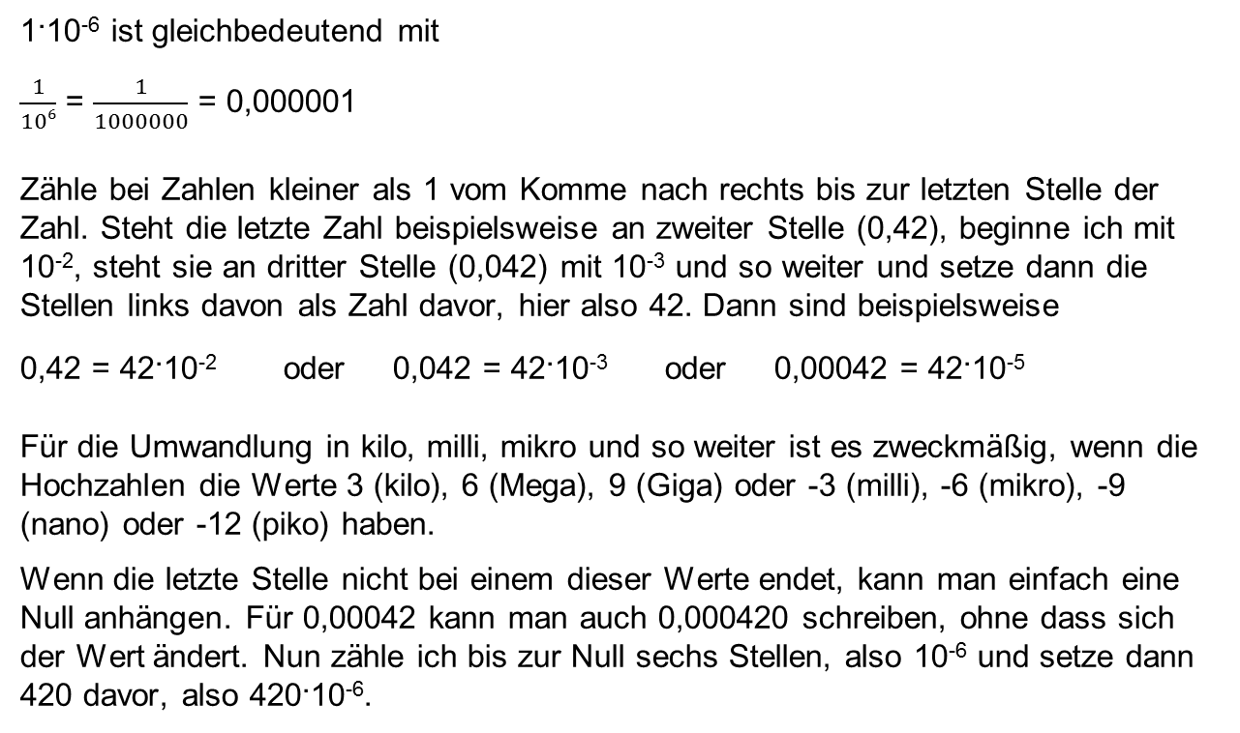
Umwandlung der Zehnerpotenzen
1·10⁻⁶ ist gleichbedeutend mit
$\frac{1}{106}$ = $\frac{1}{1000000}$ = 0,000001
Zähle bei Zahlen kleiner als 1 vom Komme nach rechts bis zur letzten Stelle der Zahl. Steht die letzte Zahl beispielsweise an zweiter Stelle (0,42), beginne ich mit 10⁻², steht sie an dritter Stelle (0,042) mit 10⁻³ und so weiter und setze dann die Stellen links davon als Zahl davor, hier also 42. Dann sind beispielsweise
0,42 = 42·10⁻² oder 0,042 = 42·10⁻³ oder 0,00042 = 42·10⁻⁵
Für die Umwandlung in kilo, milli, mikro und so weiter ist es zweckmäßig, wenn die Hochzahlen die Werte 3 (kilo), 6 (Mega), 9 (Giga) oder -3 (milli), -6 (mikro), -9 (nano) oder -12 (piko) haben.
Wenn die letzte Stelle nicht bei einem dieser Werte endet, kann man einfach eine Null anhängen. Für 0,00042 kann man auch 0,000420 schreiben, ohne dass sich der Wert ändert. Nun zähle ich bis zur Null sechs Stellen, also 10⁻⁶ und setze dann 420 davor, also 420·10⁻⁶.
10

Slide 11
Prüfungsfragen
TA101 | 0,042 A entspricht
A | 42·10⁻¹ A.
B | 42·10³ A.
C | 42·10⁻² A.
D | 42·10⁻³ A.
Falsch
Falsch
Falsch
Richtig
TA102 | 0,00042 A entspricht
A | 420·10⁻⁶ A.
B | 420·10⁶ A.
C | 420·10⁻⁵ A.
D | 42·10⁻⁶ A.
Richtig
Falsch
Falsch
Falsch

Slide 12
Prüfungsfragen
TA104 | 4 200 000 Hz entspricht
A | 42·10⁻⁵ Hz.
B | 4,2·10⁵ Hz.
C | 42·10⁶ Hz.
D | 4,2·10⁶ Hz.
Falsch
Falsch
Falsch
Richtig
TA206 | 0,22 µF sind
A | 220 nF
B | 22 nF
C | 220 pF
D | 22 pF
Richtig
Falsch
Falsch
Falsch

Slide 13
Prüfungsfragen
TA207 | 3,75 MHz sind
A | 375 kHz
B | 3750 kHz
C | 0,0375 GHz
D | 0,375 GHz
Falsch
Richtig
Falsch
Falsch
TA103 | 100 mW entspricht
A | 0,01 W.
B | 0,001 W.
C | 10⁻¹ W.
D | 10⁻² W.
Falsch
Falsch
Richtig
Falsch

Slide 14
Übungsaufgaben
U = 1 280 Volt | U = 1,28 kV
I = 0,038 Ampere | I = mA
f = 3 580 Kilohertz | f = MHz
P = Watt | P = 450 mW
R = 27 000 Ohm | R = kΩ
U = 0,00001 Volt | U = µV
I = 0,00025 Ampere | I = mA
R = 0,047 Megohm | R = kΩ
t = 0,00005 Sekunden | t = µs
38
3,58
0,45
27
10
0,25
47
50

Slide 15
Formeln umstellen
Notes:
file:///C:/Users/user/Documents/Eigene%20Dateien/Amateurfunk/Lehrgang/%23%20Betriebstechnik/%23%20Stunde%201/Betriebstechnik_Vorschriften%C2%A0-%C2%A0BV01.htm
Modifiziert: file:///C:/Users/user/Documents/Eigene%20Dateien/Amateurfunk/Lehrgang/%23%20Betriebstechnik/%23%20Stunde%201/mod/Betriebstechnik_Vorschriften%C2%A0-%C2%A0BV01.htm
http://www.amateurfunkpruefung.de/lehrg/bv01/bv01.html#Amateurfunkzeugnis

Slide 16
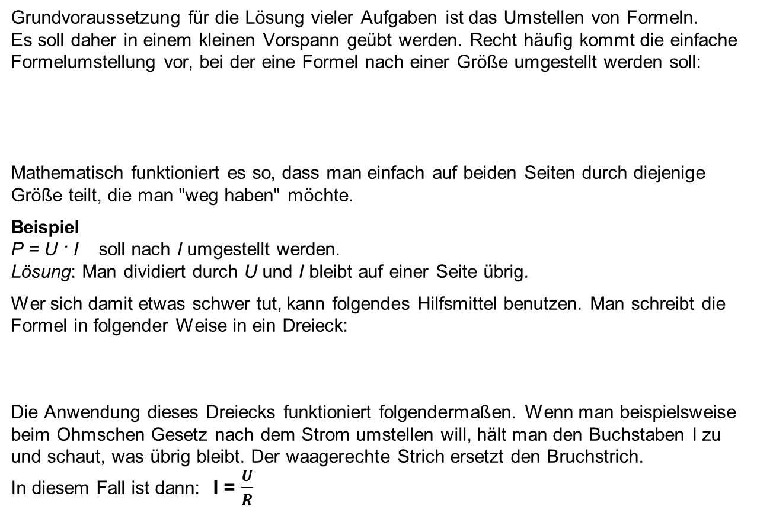
Umstellen von Formeln
Grundvoraussetzung für die Lösung vieler Aufgaben ist das Umstellen von Formeln.
Es soll daher in einem kleinen Vorspann geübt werden. Recht häufig kommt die einfache Formelumstellung vor, bei der eine Formel nach einer Größe umgestellt werden soll:
Mathematisch funktioniert es so, dass man einfach auf beiden Seiten durch diejenige Größe teilt, die man "weg haben" möchte.
Beispiel
P = U · I soll nach I umgestellt werden.
Lösung: Man dividiert durch U und I bleibt auf einer Seite übrig.
Wer sich damit etwas schwer tut, kann folgendes Hilfsmittel benutzen. Man schreibt die Formel in folgender Weise in ein Dreieck:
Die Anwendung dieses Dreiecks funktioniert folgendermaßen. Wenn man beispielsweise beim Ohmschen Gesetz nach dem Strom umstellen will, hält man den Buchstaben I zu und schaut, was übrig bleibt. Der waagerechte Strich ersetzt den Bruchstrich.
In diesem Fall ist dann: I = $\frac{U}{R}$
U = R * I
Das Ohmsche Gesetz
P = U * I
Die einfache Leistungsformel
U
R * I
P
U * I
16

Slide 17
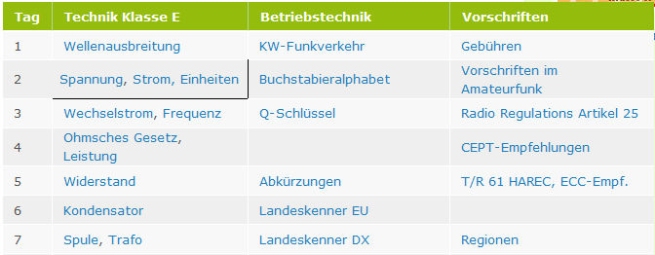
Nächste Woche: Mi, 19. November, 19 Uhr lokal
Fragen ?

